Slide 1
PLANIFICACIÓN CLASES VIRTUALES SEMANA N° 20 FECHA : 14- agosto-2020
Colegio Jean Piaget
Mi escuela, un lugar para aprender y crecer en un ambiente saludable

Slide 2
ASIGNATURA /CURSO | Tecnología 3°y4° Básico
NOMBRE DEL PROFESOR/A | Alicia Cuellar
EDUCADORA DIFERENCIAL | Camila Sánchez
OBJETIVO DE APRENDIZAJE PRIORIZACIÓN NIVEL 1 | Planificar la elaboración de un objeto tecnológico, incorporando la secuencia de acciones, materiales, herramientas, técnicas y medidas de seguridad necesarias para lograr el resultado deseado (OA 2)
INDICADORES DE EVALUACIÓN PARA OA | › Seleccionan las técnicas necesarias para elaborar un objeto tecnológico. › Distinguen las precauciones que se debe adoptar para que el trabajo se efectúe de manera cuidadosa y segura al elaborar un objeto tecnológico. › Señalan las medidas de seguridad necesarias para elaborar un objeto tecnológico.
CONTENIDO /HABILIDADES | Crear, organizar, aplicar, transformar, identificar, usar, comunicar.
OBJETIVO DE LA CLASE | Retroalimentar contenidos evaluados
EVALUACIÓN | Ticket de salida
PORCENTAJE E INDICADOR DESCENDIDO | 3°: 14 alumnos rindieron la evaluación equivalente al 100%, en donde un 50% no logra el indicador de Seleccionan las técnicas necesarias para elaborar un objeto tecnológico. 4°: 22 alumnos rindieron la evaluación equivalente al 100%, en donde un 36% no logra el indicador de Seleccionan las técnicas necesarias para elaborar un objeto tecnológico.

Slide 3
Reglas para una buena clase
Puntualidad
tener materiales solicitados
Ser respetuoso con el profesor y sus compañeros
Mantener micrófono apagado y cámara encendida(solo si el alumno quiere)
Dudas o consultas
Estar atento a la clase online

Slide 4
Inicio Activación Conocimientos Previos
RECORDEMOS
¿Qué son los objetos tecnológicos?
¿ Qué precauciones son necesarias al momento de manipular una herramienta?

Slide 5
PASOS PARA CONFECCIONAR UN OBJETO
ESCOGER UN NOMBRE PARA MI OBJETO.
SELECCIONAR LOS MATERIALES A UTILIZAR.
IDENTIFICAR LOS MATERIALES.
REALIZAR (ESCRIBIR) EL PROCEDIMIENTO.
PRECAUCIONES O MEDIDAS DE SEGURIDAD.

Slide 6
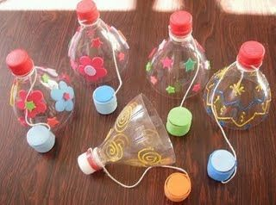
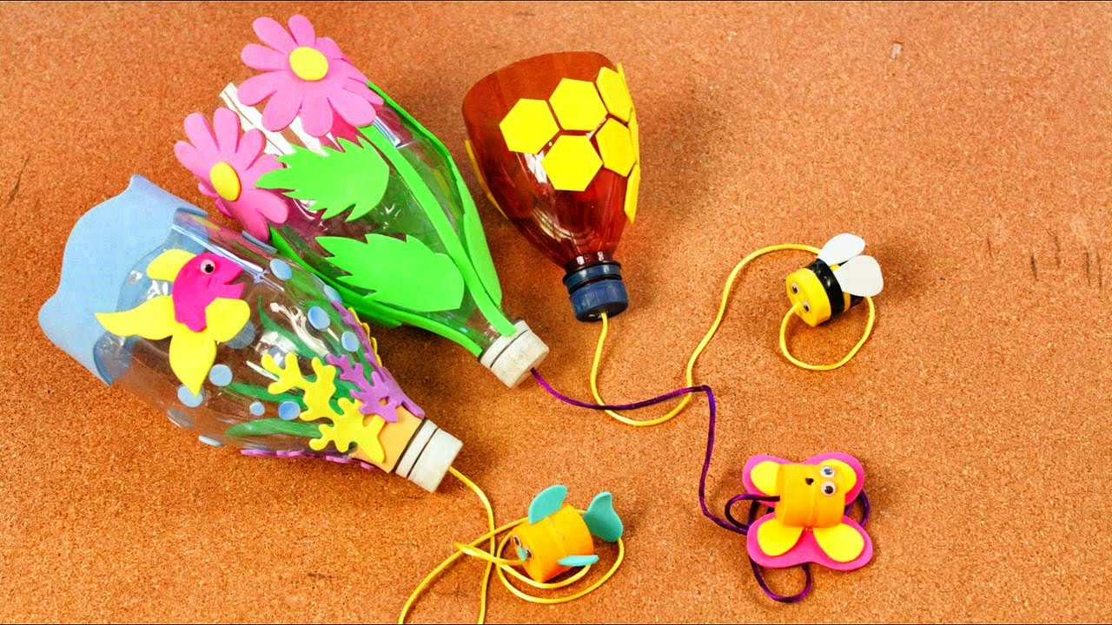
OBJETO A CONFECCIONAR

Slide 7
SEGÚN LOS PASOS QUE VIMOS COMPLETEMOS
NOMBRE:
MATERIALES:
HERRAMIENTAS:
PRODECIMIENTO:
PRECAUCIONES O MEDIDAS DE SEGURIDAD:

Slide 8
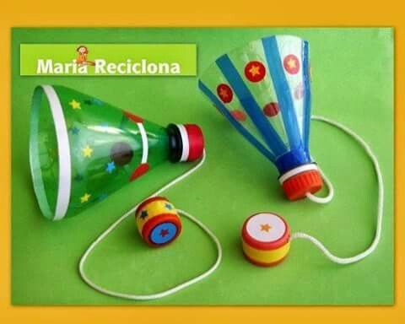
MANOS A LA OBRA
AHORA QUE YA COMPLETAMOS LOS PASOS, ES MOMENTO DE COMENZAR A CONFECCIONAR GUIÁNDOTE EN TODO MOMENTO POR EL PROCEDIMIENTO.

Slide 9
TICKET DE SALIDA
ASIGNATURA Tecnología
SEMANA 21
CIERRE
Nombre: _______________________________________
1) ¿Qué técnica o pasos utilizaste al momento de confeccionar tú objeto?
2) ¿Qué precauciones tuviste al momento de confeccionar tú objeto?
3) ¿Qué medidas de seguridad debemos tener al momento de manipular unas tijeras?
Enviar fotografía de este ticket de salida al:
Correo: Alicia.cuellar@jean-Piaget.cl

